Slide 1
Könyvtár
Készítette Glonczi Tamás és Kulcsár Dénes.

Slide 2
Program egyszerű működése lehetővé teszi hogy a könyvtárban:
Gyorsan keressük meg a könyvet amit keresünk
Könyveket könnyen hozzáadjunk könyveket vagy távolítsunk el
Megnézhetjük hogy a könyvtárban milyen könyvek vannak
A könyveknek láthatjuk:
A címét
Oldalszámát
Szerzőjét
Műfaját
És helyét a könyvtárban

Slide 3
Miért a mi programunk?
Programunk gyors és megbízható
Tesztek során minden fellépő hibát javítottunk
Használata egyszerű
A megkérdezett felhasználók összesen értékelése 9,5/10
Időt spórol a programunk használatával

Slide 4
Pár értékelés:
Katalin: Fantasztikus program! Imádtam, hogy könnyen megtaláltam a kedvenc könyveimet a könyvtárban. A kereső funkció gyors és hatékony volt, így nem vesztegettem el felesleges időt. A hozzáadás és törlés funkciók is egyszerűek és intuitívak voltak. Minden könyvtárban ilyen Kellene!
Péter: "Ez a program igazi életmentő! Rendszeresen látogatok a könyvtárba, és mindig nehézségeim voltak a kereséssel. De mostantól könnyedén megtalálom a keresett könyveket egyetlen kattintással.
Mária: "Nagyon elégedett vagyok ezzel a programmal! Már régóta várunk egy olyan megoldást, amely segít nekünk könnyen navigálni a könyvtárban lévő könyvek között. Ez a program minden elvárásomat felülmúlta. Az egyszerű kezelőfelület és a gyors reakcióidő valóban kiválóvá teszi
Krisztina, a könyvtáros: Ez a program valóságos életmentő a könyvtári munkában! Gyors és hatékony keresés, könnyű kezelhetőség, és a könyvállomány könnyű számontartása mind-mind lehetővé teszi, hogy hatékonyan szolgálhassam ki a könyvtár látogatóit. Csak ajánlani tudom minden könyvtárosnak!

Slide 5
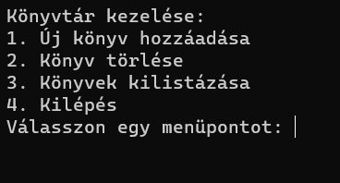
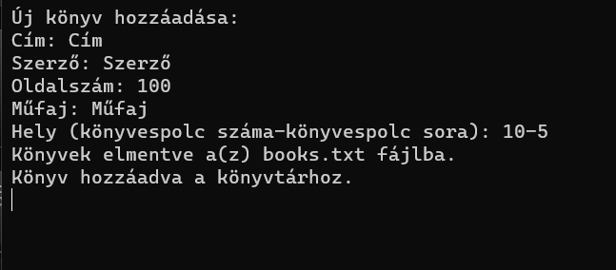
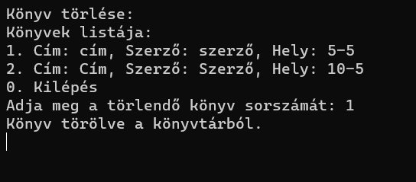
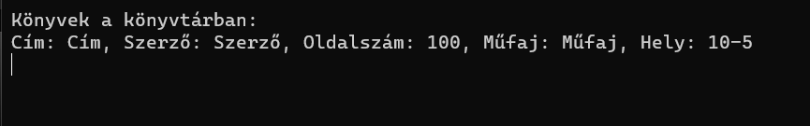
Program rövid bemutatása:
Menü:
1.Opció:
2.Opció:
3.Opció:

Slide 6
És hogy kiknek ajánljuk?
Mindenkinek aki könyvtárat üzemelte vagy könyvkedvelő
Olyanoknak akik sok könyvet tartanak otthon és rendszerben vannak a könyvek, akkor ezzel a programmal könnyen megtalálja a keresett könyvet.
Könyvesbolt üzemeltetőknek, sok segítség lehet, hogy nem fejben kell tartaniuk hol vannak a könyvek.

Slide 7
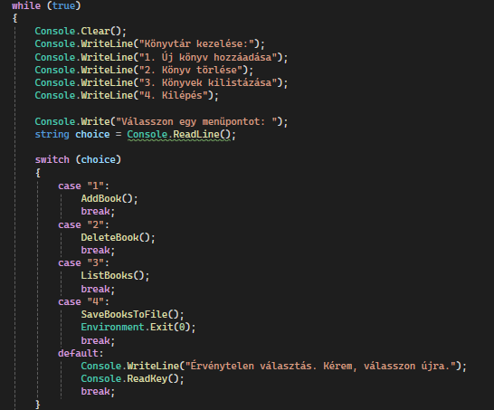
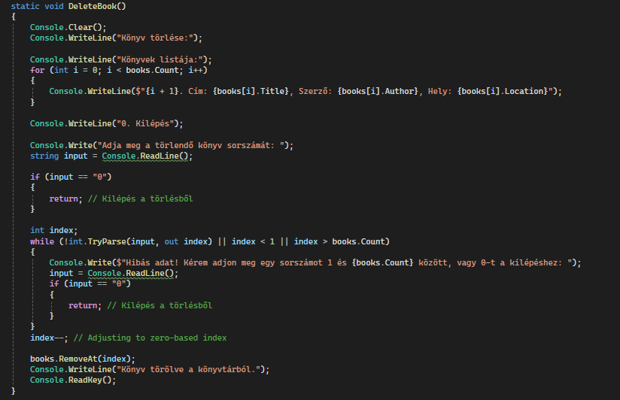
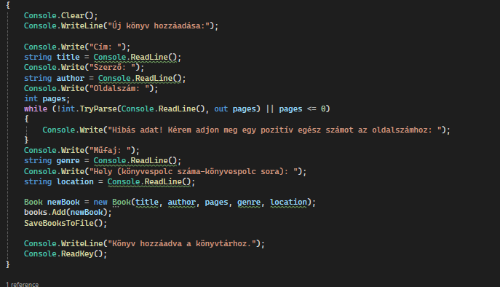
Pár programrészlet

Slide 8
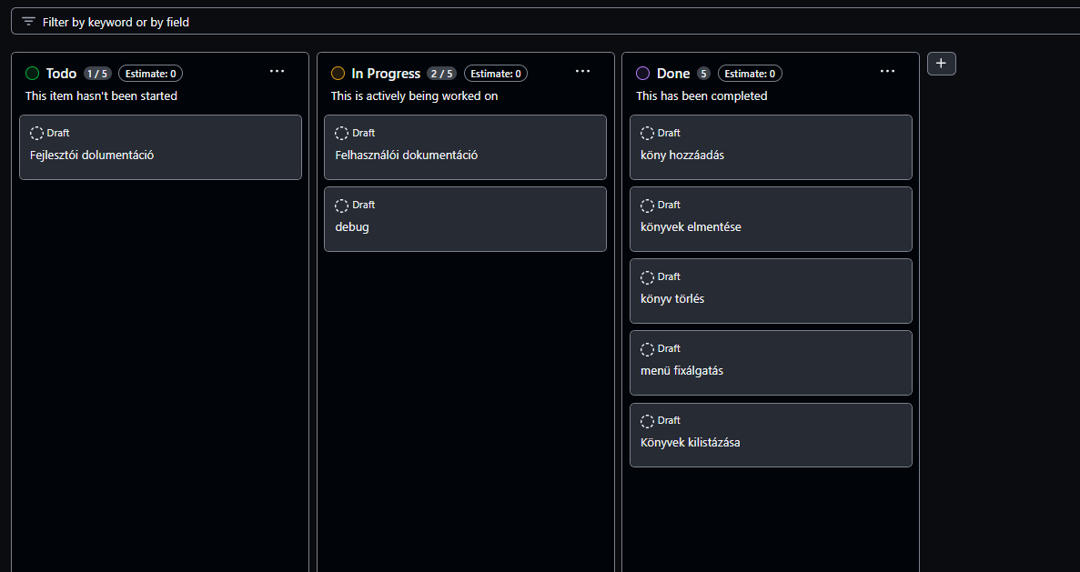
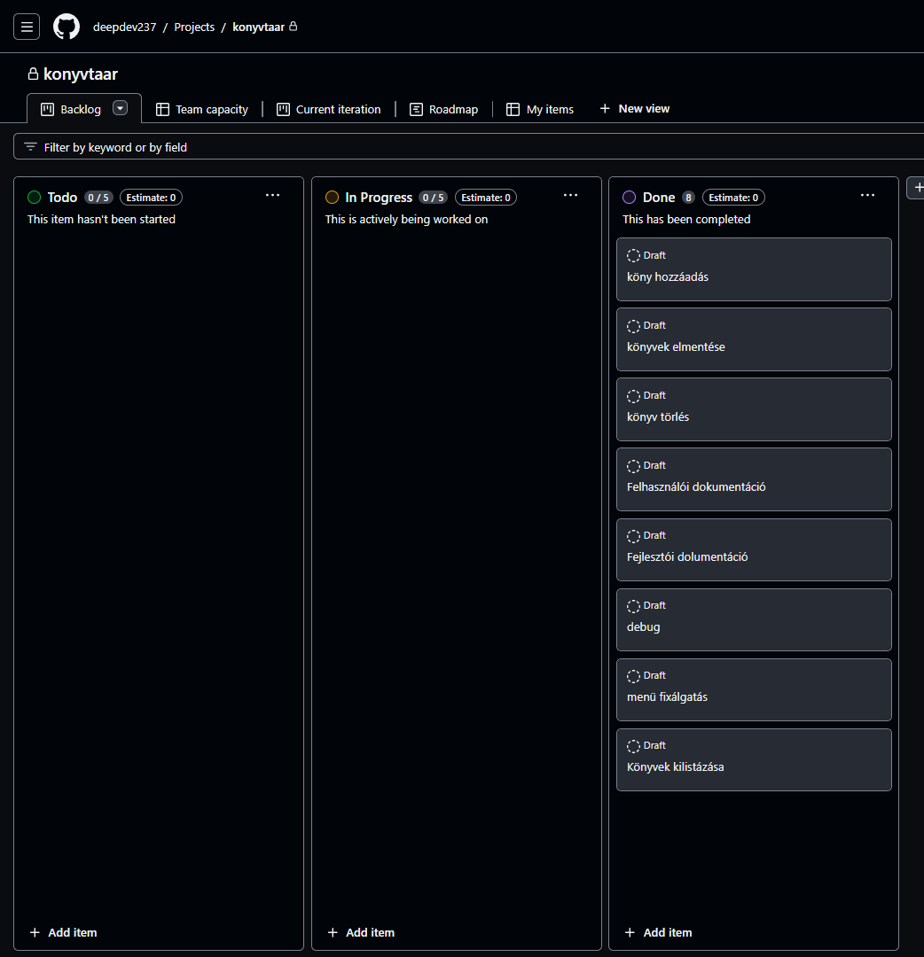
GitHubon Kommunikáltunk:

